Slide 1
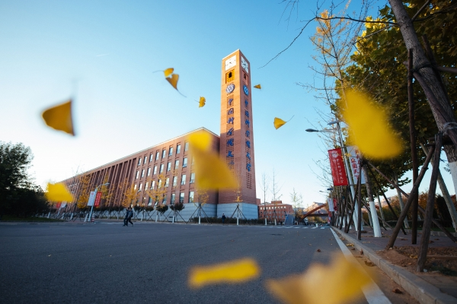

2023图像处理秋季课程
Fully Convolutional Networks for Semantic Segmentation
Jonathan Long Evan Shelhamer Trevor Darrell
UC Berkeley
贺清康

Slide 2


01
语义分割
1.概念及研究意义
2.评价指标
02
全卷积网络FCN
目录
1.VGG16
2.FCN实现
FCN性能对比实验
03
1.分类网络卷积化的分割性能对比
2.FCN-32s,FCN-16s,FCN-8s性能对比
3.PASCAL VOC语义分割性能对比

Slide 3
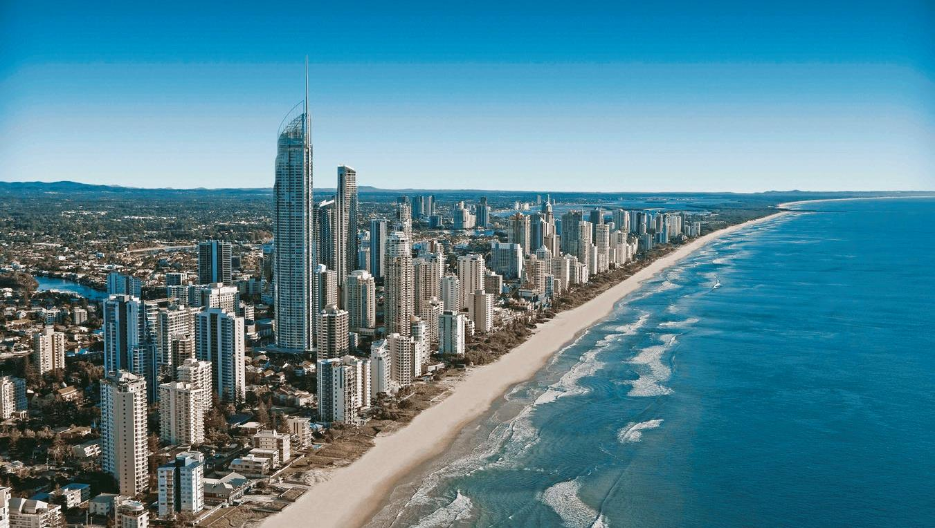

PART ONE
语义分割
01
1.概念及研究意义
2.评价指标

Slide 4
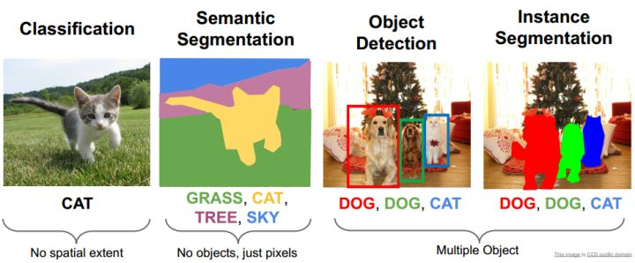
1 语义分割-概念
语义分割^{[1]}：为图像中的每一个像素分配一个预先定义好的表示其语义类别的标签
图1^{[2]} 分类、语义分割、目标探测、实例分割
语义分割^{[3]}：按照图像中每个像素点所表达的语义内容对其进行分类的图像分割技术
[1] Csurka G, Perronnin F.An efficient approach to semantic segmentation.Int’l Journal of Computer Vision, 2011, 95 (2) :198-212.[doi:10.1007/s11263-010-0344-8]
[2] https://zhuanlan.zhihu.com/p/109999530
[3] 王嫣然, 陈清亮, 吴俊君. 面向复杂环境的图像语义分割方法综述[J]. 计算机科学, 2019, 46 (09): 36-46.

Slide 5
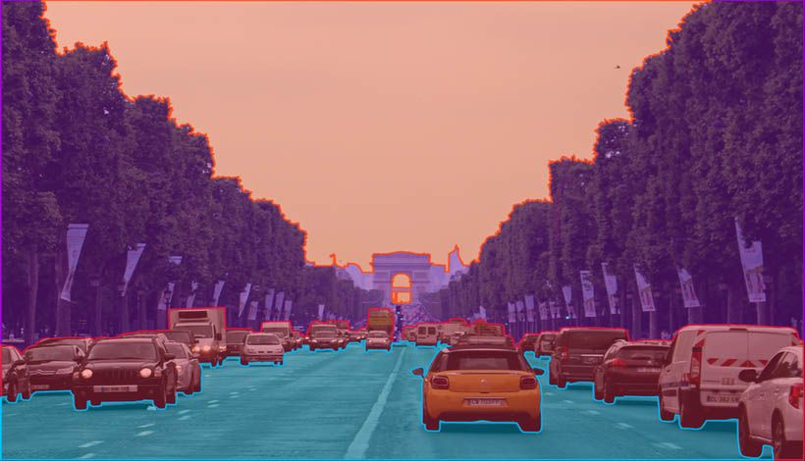
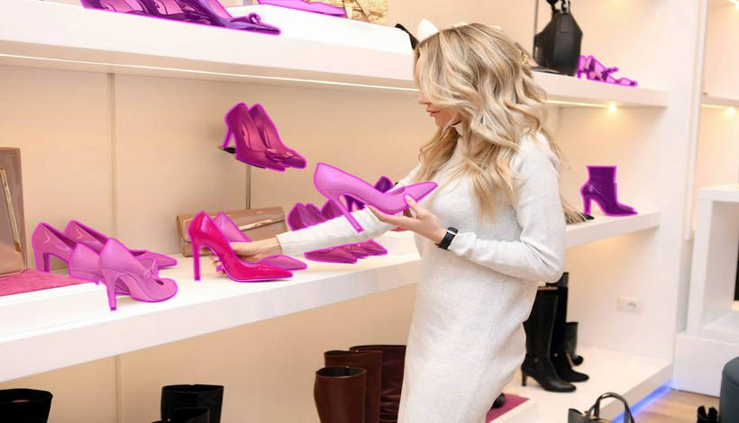
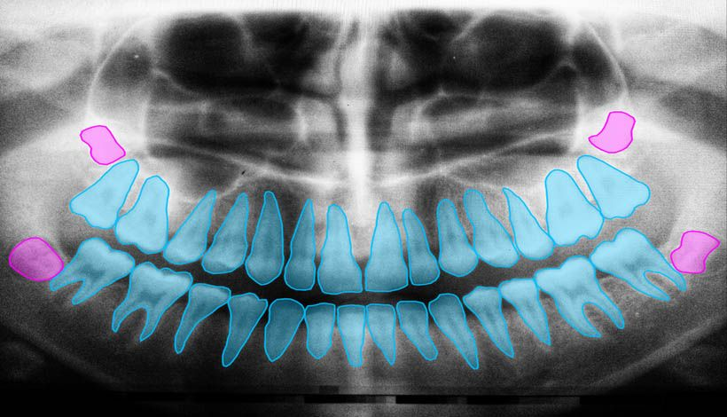
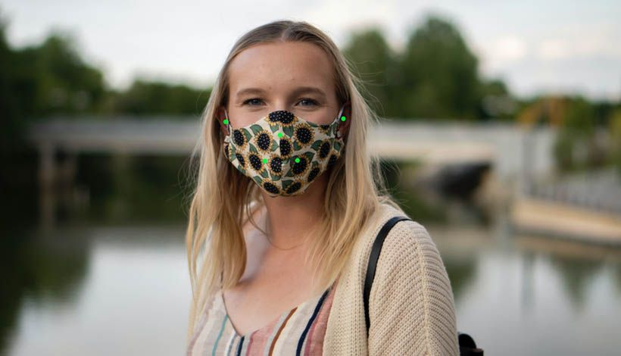
1 语义分割-研究意义
(a) | (b)
(c) | (d)
图1 语义分割的应用实例^{[1]}：(a)自动驾驶(b)虚拟试衣间(c)医学标注(d)人脸识别
[1] https://www.keymakr.com/blog/semantic-segmentation-uses-and-applications/
Notes:
人脸识别：Semantic segmentation of faces involves categories such as eyes, nose, and mouth, in addition to skin, hair, and background. Detailed segmentation of facial features can be used to train computer vision applications to distinguish an individual’s ethnicity, age, and expression.
虚拟试衣间：Accurate clothing categorization can be a tremendously complex task due to the sheer variety of clothing articles. Semantic segmentation for clothing items has led to Amazon’s Virtual Mirror. It‘s a partially-reflective and partially-transmissive mirror that lets you try on clothes without ever getting changed.（品类繁多无法分类，不换衣服的情况下试衣）

Slide 6
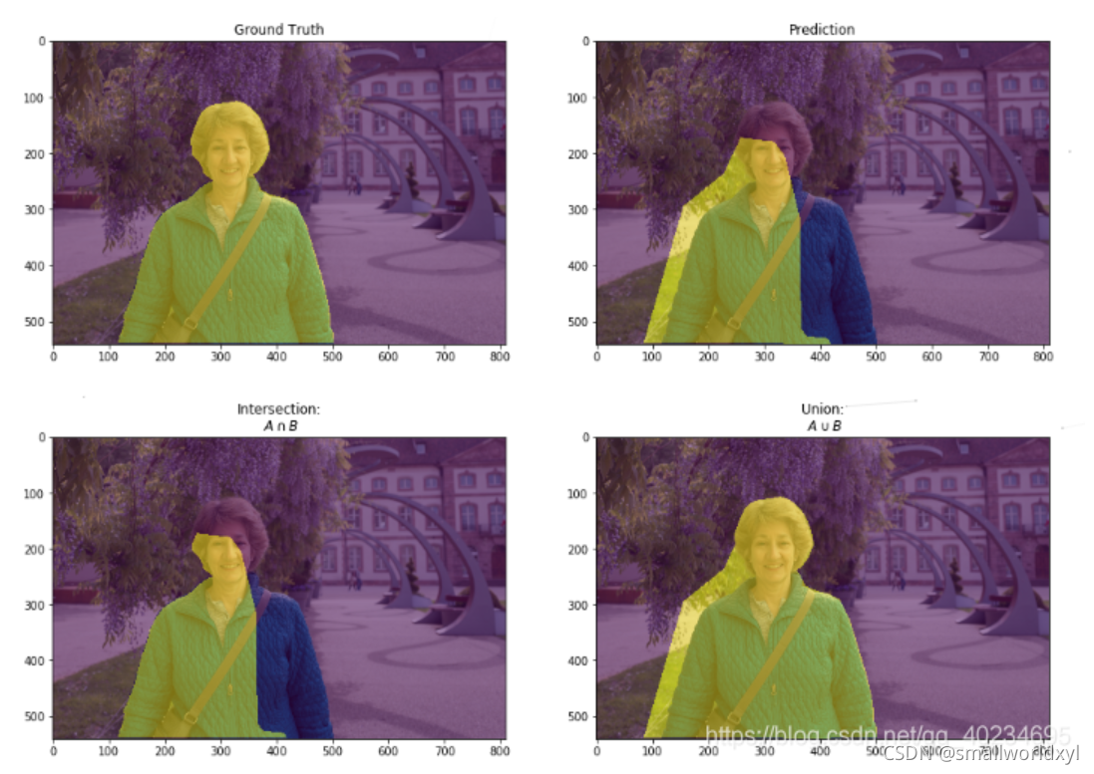
1 语义分割-评价指标
平均交并比（ Mean Intersection over Union，MIoU ）：
两类的交并比(IoU): IoU=TP / (TP + FN + FP)
所有类1真实样本（FN）
正确分类
（TP）
所有类1预测样本（FP）
真实 预测 | 类别1 | 类别2
类别1 | 15 | 5
类别2 | 2 | 18
IoU1=[15]/[15+5+15+2-15]
IoU2=[18]/[18+5+2+18-18]
MloU=mean(IoU1+IoU2)
图1 交并比示意图^{[1]}
[1] https://blog.csdn.net/smallworldxyl/article/details/121401875

Slide 7
PART ONE
全卷积网络FCN
02
1.VGG
2.FCN实现

Slide 8
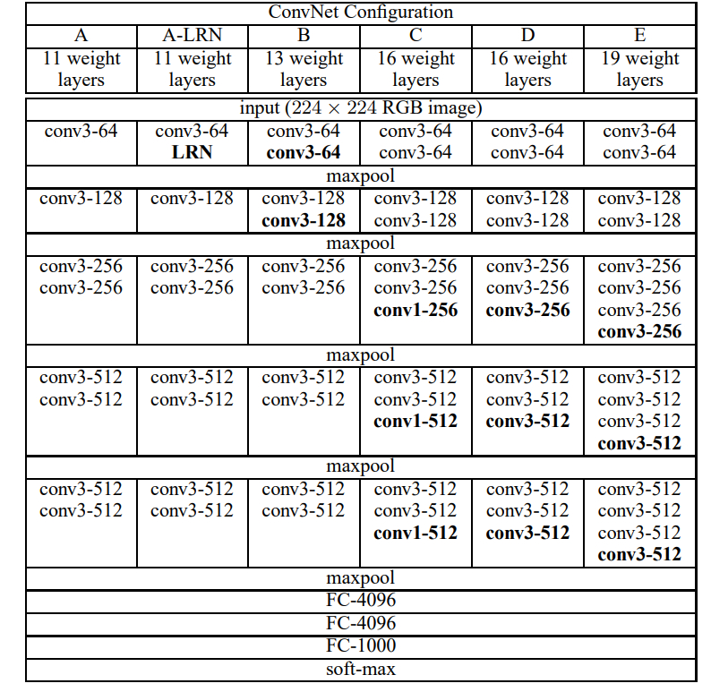
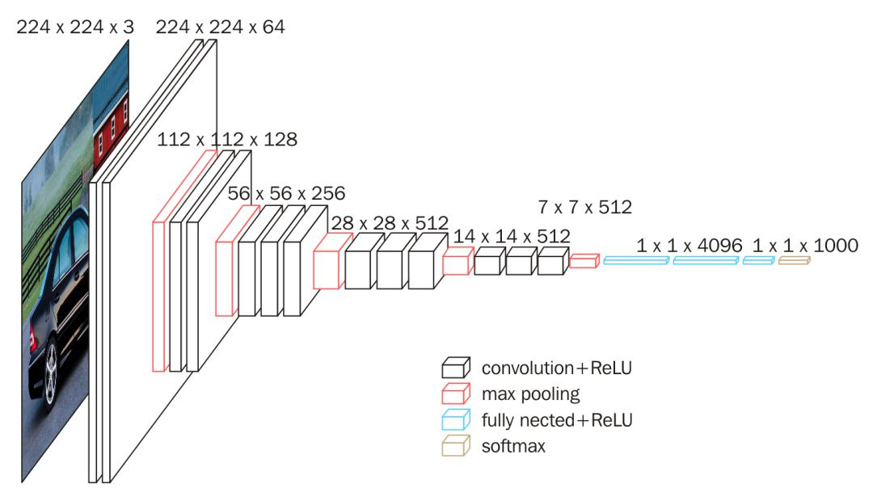
2 全卷积网络FCN-VGG16
图1 VGG网络示意图^{[1]}
表1 VGG网络^{[2]}
卷积层13层，全连接3层，池化层不涉及权重，共有16个权重层
[1] https://www.sohu.com/a/387083227_663516
[2] Very Deep Convolutional NetWorks for Large-Scale Image Recognition

Slide 9
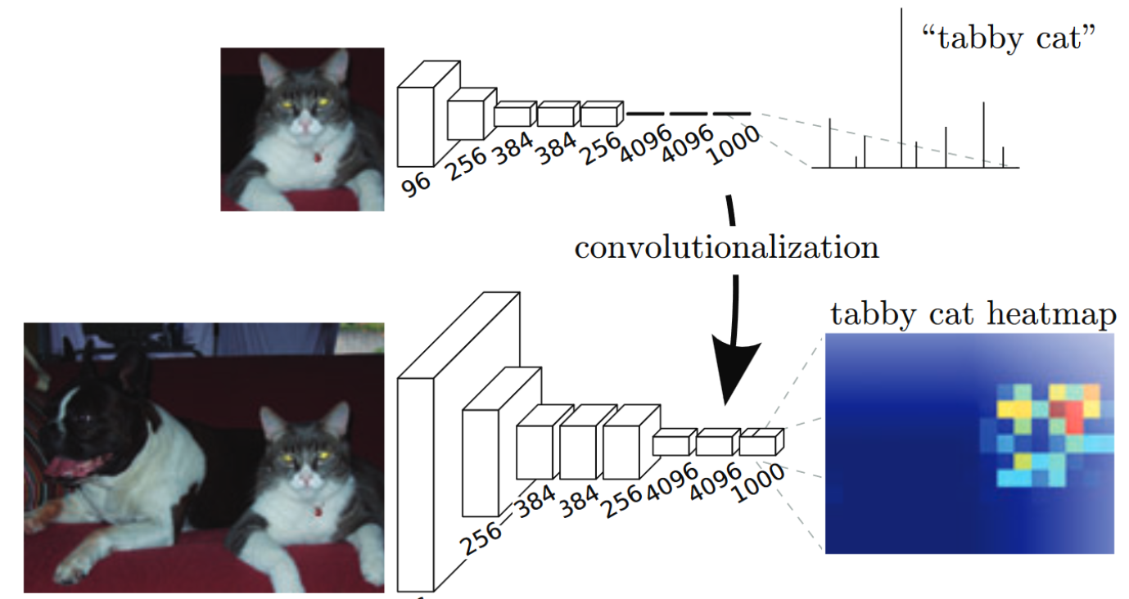
2 全卷积网络FCN-VGG16
图1 VGG网络示意图
图2 分类网络卷积化
传统的分类网络尺寸固定
分类结果为1*1*类别数概率值
深层特征与浅层空间特征
创新点：
建立任意尺寸输入的全卷积网络(Fully Convolutional Network,FCN)用以实现语义分割
只需要微调建立后的网络
无其他预处理和后处理，实现端到端像素到像素的分割
无法更改输入大小
无法准确定位，进而进行语义分割
分割结果不够精细

Slide 10
2 全卷积网络FCN-实现
以VGG16为例，文章共实现了三个版本的FCN
FCN-32S
此版本为最初构想，将分类网络直接转换为全卷积网络，并使用反卷积策略，得到pixel级别的分割结果
上采样过大

Slide 11
2 全卷积网络FCN-实现
以VGG16为例，文章共实现了三个版本的FCN
FCN-16S
利用低层级的空间信息，上采样为*16

Slide 12
2 全卷积网络FCN-实现
以VGG16为例，文章共实现了三个版本的FCN
FCN-8S
进一步使用低层空间信息，上采样为*8

Slide 13
PART ONE
FCN性能对比实验
03
1.分类网络卷积化的分割性能对比
2.FCN-32s,FCN-16s,FCN-8s性能对比
3.PASCAL VOC语义分割性能对比

Slide 14
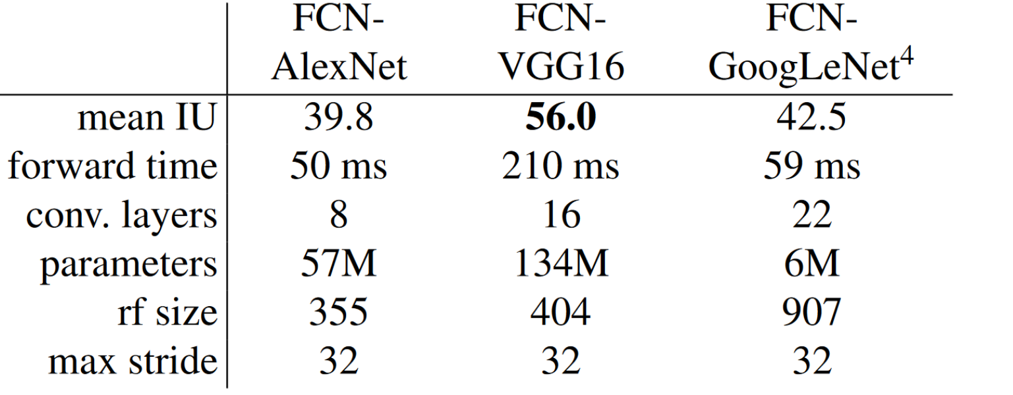
3 FCN性能对比实验
一、分类网络卷积化的分割性能对比
AlexNet
反卷积
(双线性上采样)
FCN-AlexNet
丢弃分类层，将全连接层转为卷积层
ILSVRC classifiers
VGG16
FCN-VGG16
使用1*1卷积核降维到21维度(20类+背景类)
原尺寸大小
输出
GoogLeNt
FCN-GoogLeNt
仅仅是简单的FCN-32S版本，其分割效果十分可观：
验证了FCN化分类网络进行语义分割可行
FCN-32S版本也能有最先进分割的75%性能
推理速度快

Slide 15
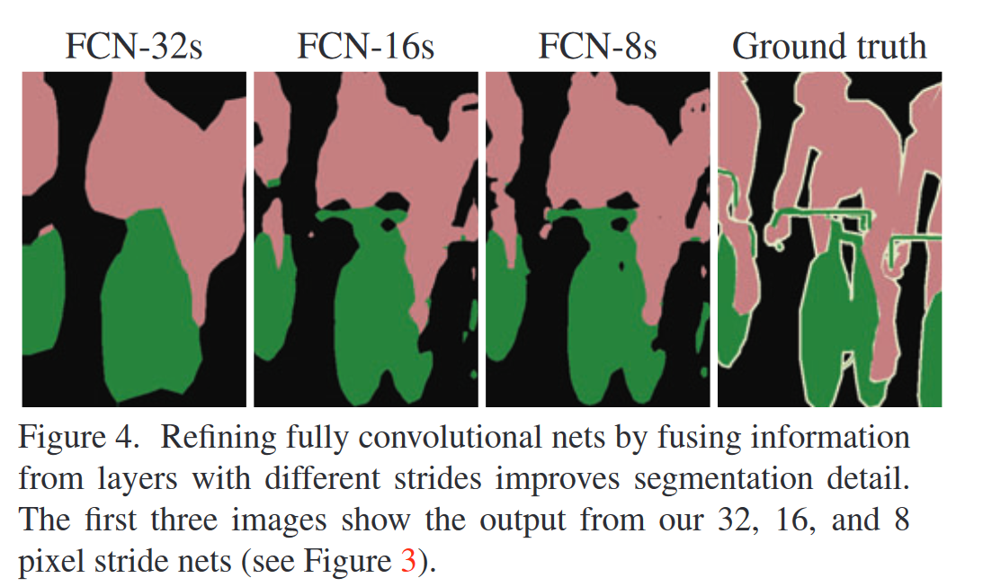
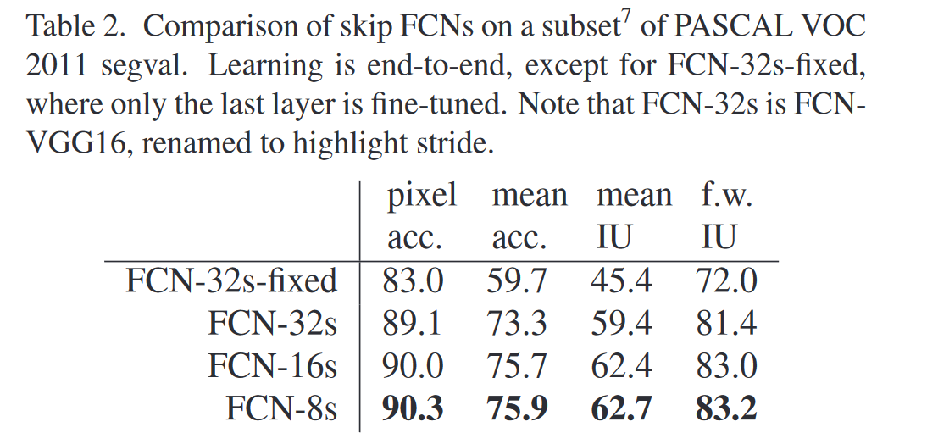
3 FCN性能对比实验
二、FCN-32s,FCN-16s,FCN-8s性能对比
FCN-8S数值表现也最好
只微调最终的分类层，其效果不如对整个网络进行微调
达到预期，不再融合更低级的特征层
结果图中FCN-8S效果最好
FCN-8S细节最丰富

Slide 16
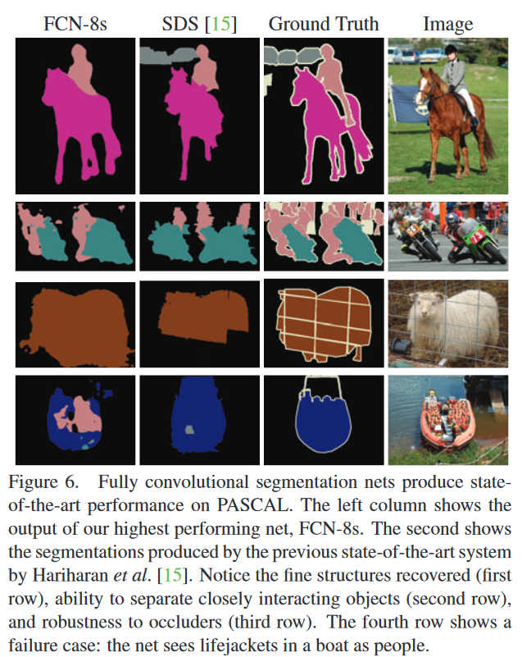
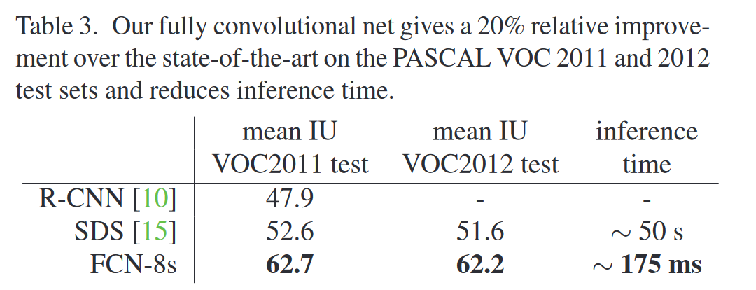
3 FCN性能对比实验
三、PASCAL VOC语义分割性能对比
分割精度显著提升(20%)
推理时间大大缩短
图中第一行：细节信息构建效果好
图中第二行：图像上相交的物体仍能分割出来
图中第三行：对遮挡阻塞鲁棒
图中第四行：将救生衣识别为人的失败案例

Slide 17
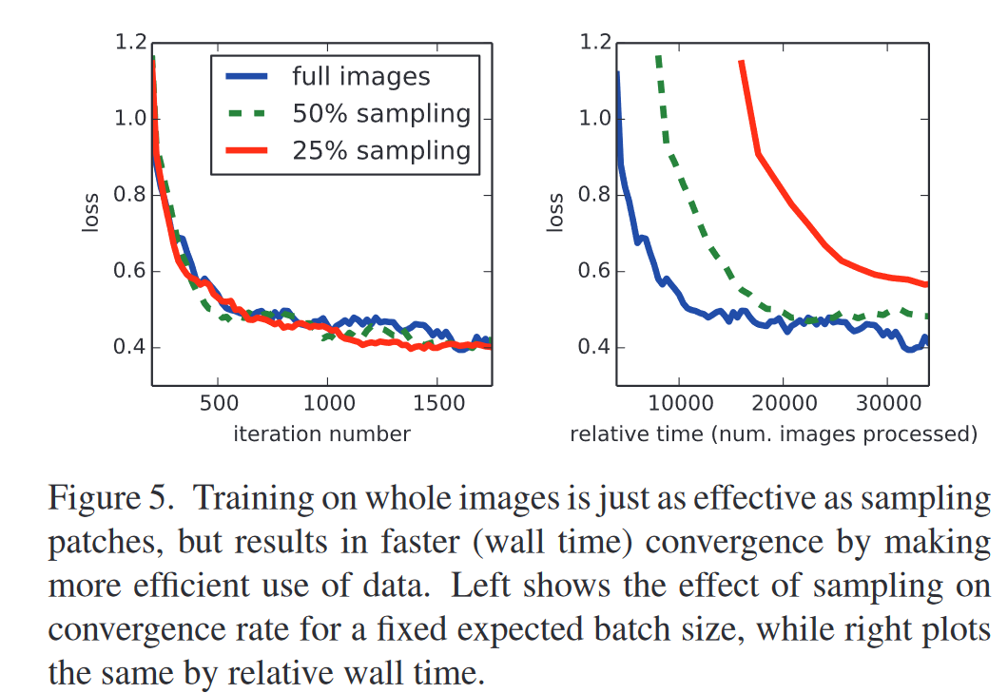
补充
1.作者使用整张图像进行训练而不是与分类相似使用pathc训练：Patchwise training重复图块多，效率低，与整张图像进行训练时，其结果都收敛但是整张图像的训练速度更快

Slide 18
补充
2.作者尝试了Shift-and-stitch策略，替换反卷积步骤，实现上采样。但这种shift-and-stitch方法与图像缩放的比例f有关系，需要将网络输入扩大至f²倍，这种方法成本太高
3.作者在NYUDv2,和SIFT Flow两个数据集同样做了实验，实验结果PPT没有具体介绍
4. PPT没有具体介绍实验实现细节，详细参考论文

Slide 19
2023图像处理秋季课程
谢 谢
THANK YOU

